Slide 1
ПТИЦЫ
Внешное строение птиц.
Систематические группы птиц.

Slide 2
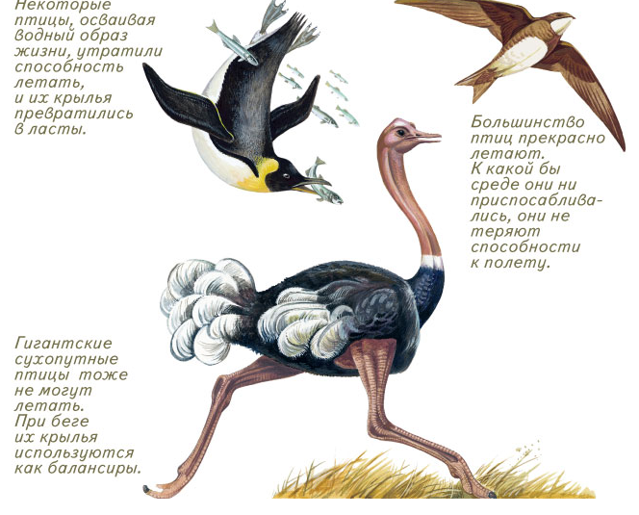
Птицы — покрытые перьями яйцекладущие наземные позвоночные животные. Температура их тела всегда высокая, и они активны независимо от изменений температуры окружающей среды

Slide 3
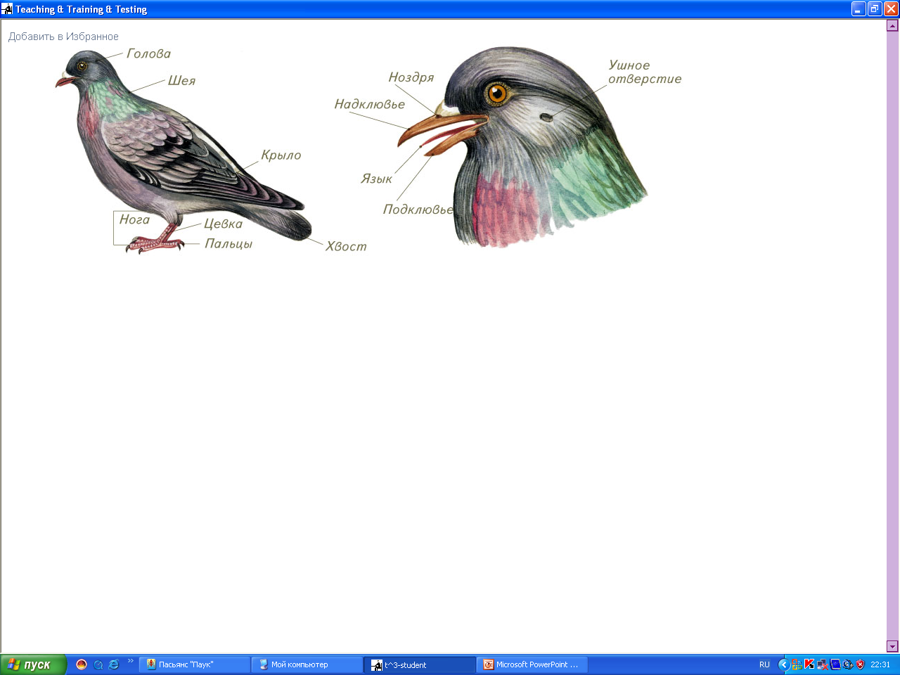
ВНЕШНЕЕ СТРОЕНИЕ СИЗОГО ГОЛУБЯ И ДРУГИХ ПТИЦ

Slide 4
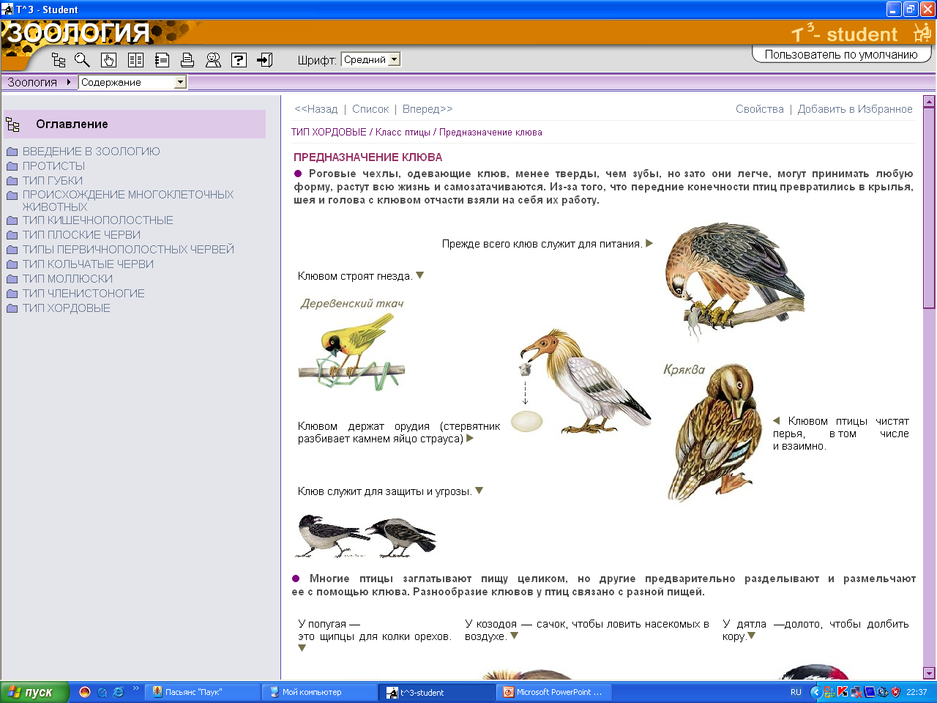
ПРЕДНАЗНАЧЕНИЕ КЛЮВА
Роговые чехлы, одевающие клюв, менее тверды, чем зубы, но зато они легче, могут принимать любую форму, растут всю жизнь и самозатачиваются. Из-за того, что передние конечности птиц превратились в крылья, шея и голова с клювом отчасти взяли на себя их работу

Slide 5
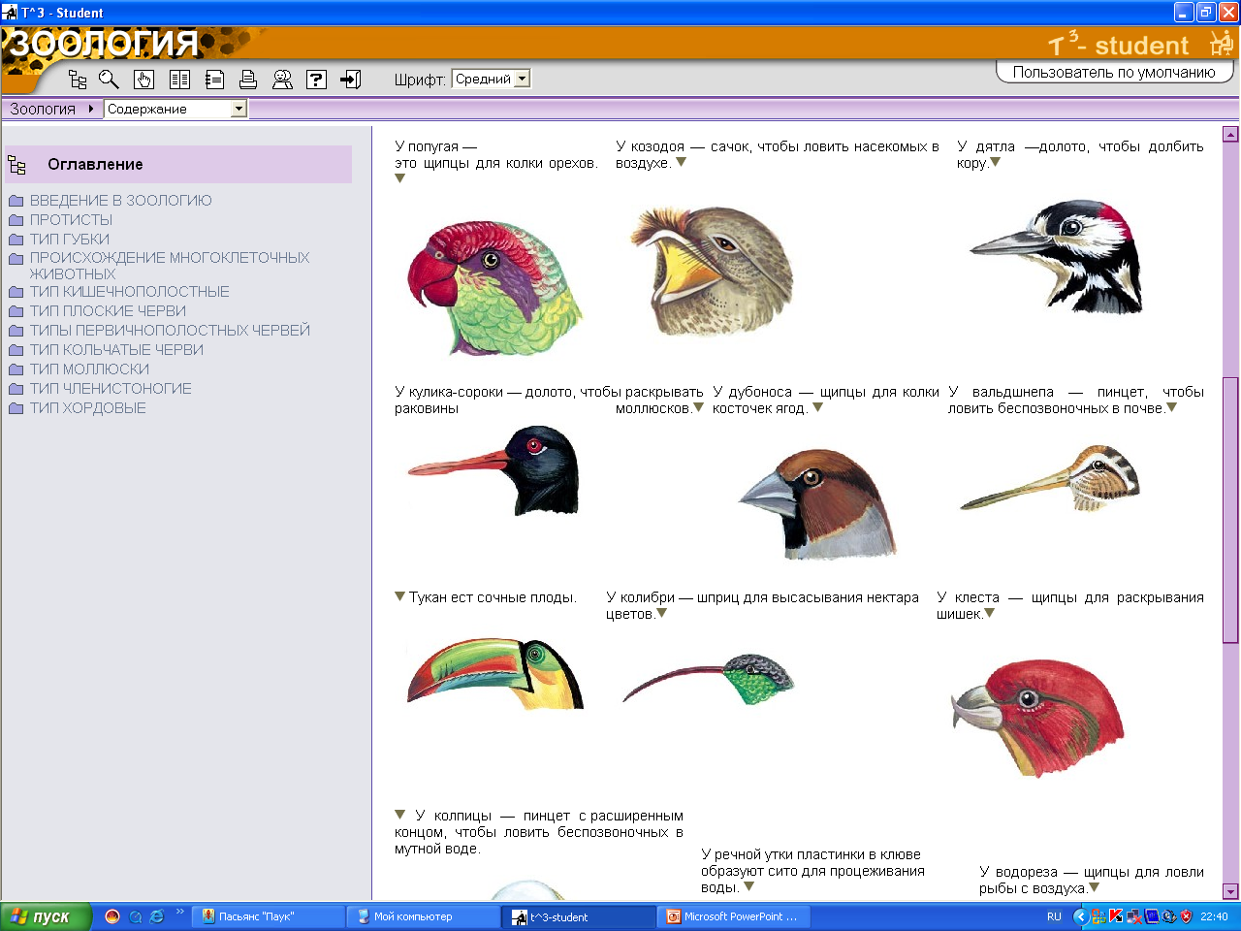
Разнообразие клювов у птиц связано с разной пищей.

Slide 6
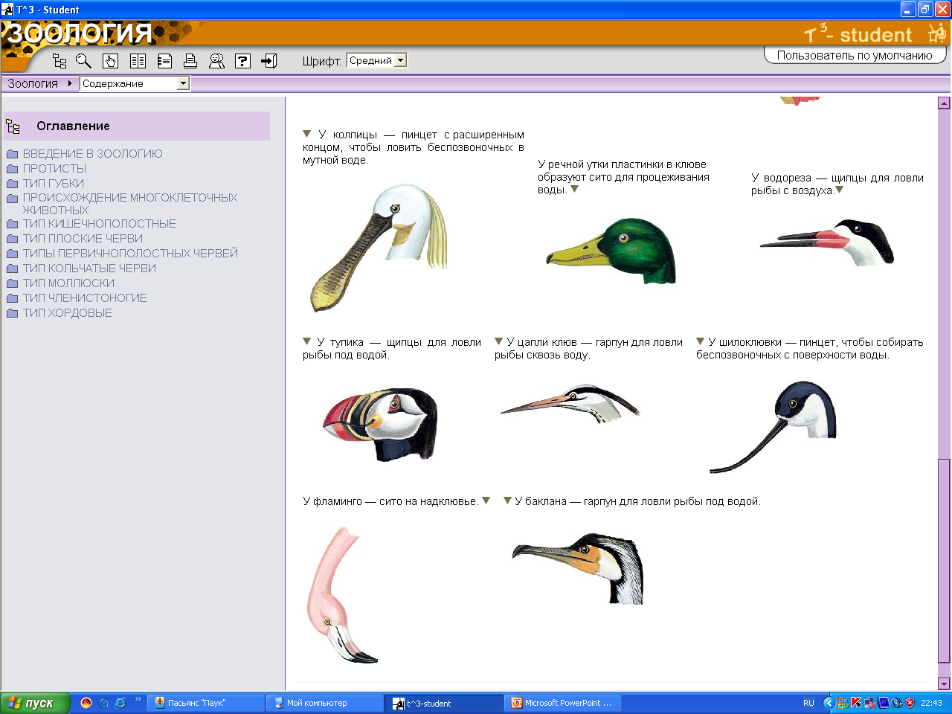

Slide 7
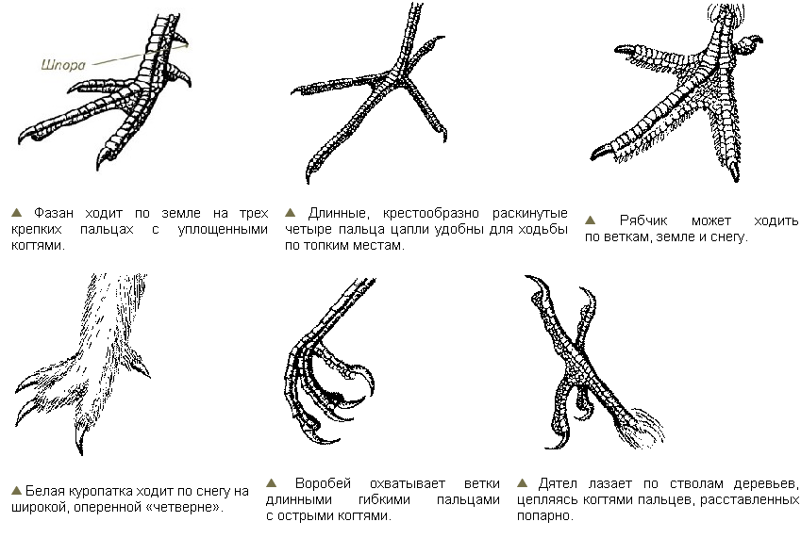
РАЗНООБРАЗИЕ НОГ У ПТИЦ СВЯЗАНО С РАЗНЫМ ОБРАЗОМ ЖИЗНИ

Slide 8
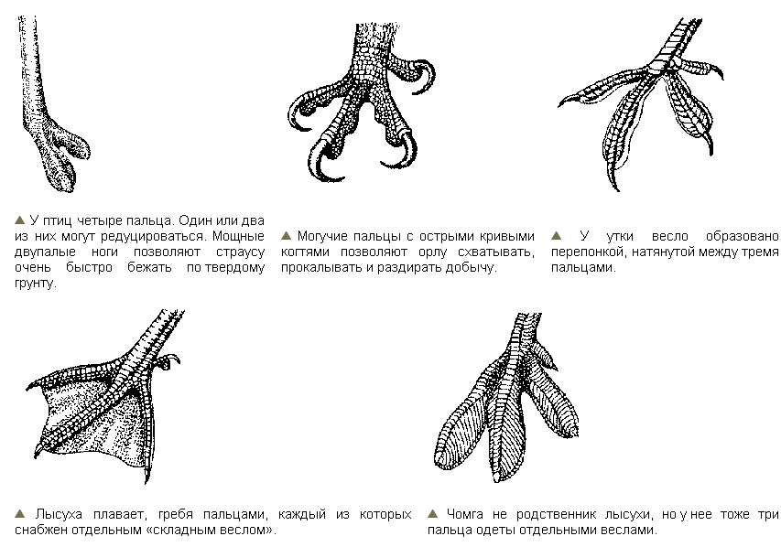

Slide 9
ХОДЬБА И БЕГ ПТИЦ
Когда птица идет шагом, она попеременно переставляет ноги, одна из которых всегда опирается о землю. При беге ноги действуют так же, но есть фаза свободного полета. Некоторые птицы скачут по земле, одновременно отталкиваясь обеими ногами.

Slide 10
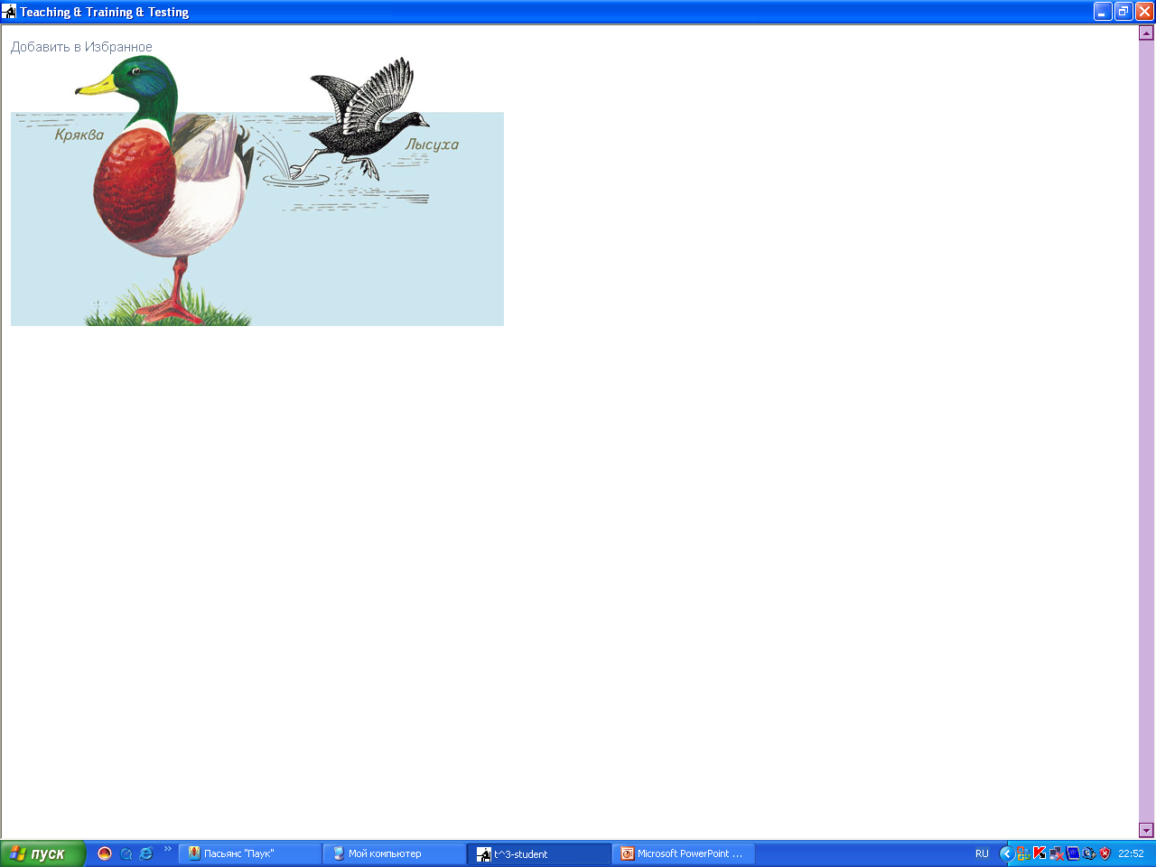
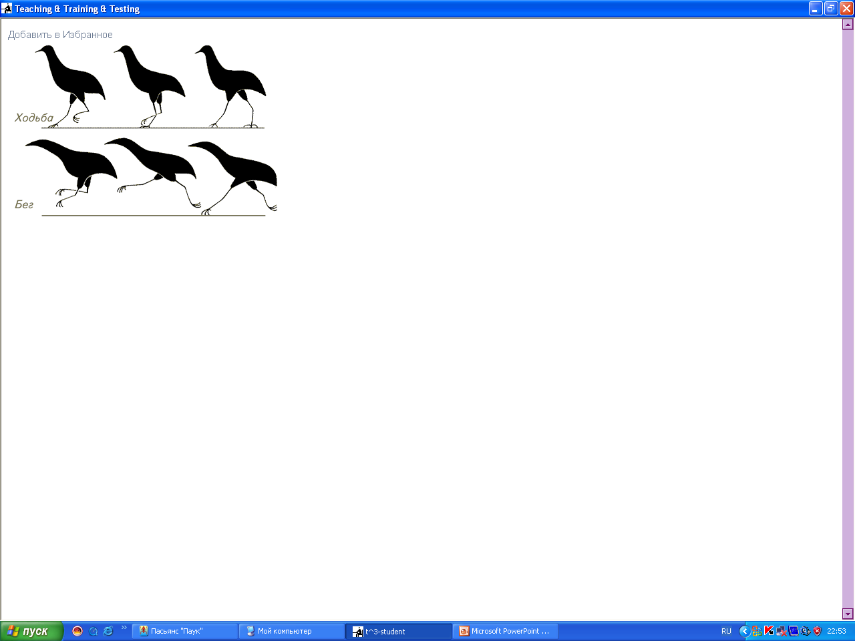
Птицы часто подолгу стоят на одной ноге
и могут спать стоя — столь совершенно устройство
их конечностей (Кряква).
Некоторые птицы могут бегать по воде (Лысуха).
Ходьба и бег у птиц

Slide 11
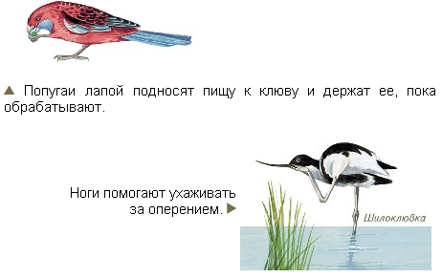

ПРИМЕНЕНИЕ НОГ
Из-за того, что передние конечности
превратились
в крылья,
ноги у птиц часто
берут на себя ту работу,
которую у четвероногих животных
обычно выполняют передние конечности.

Slide 12
ПОКРОВЫ ПТИЦ
У птиц, как и у пресмыкающихся, кожа сухая. Но она тонкая и покрыта перьями, а на ногах — чешуйками. Перья — величайшее «изобретение» птиц. Перья очень сложно устроены, зато сочетают в себе сразу три качества — механическую защиту, теплоизоляцию и аэродинамические способности. Перо — это легкая роговая пластинка, но не сплошная, а расчлененная и cамосшивающаяся. Своим очином перо сидит в перьевой сумке, в которой есть нервы и мышцы, управляющие движением пера.

Slide 13
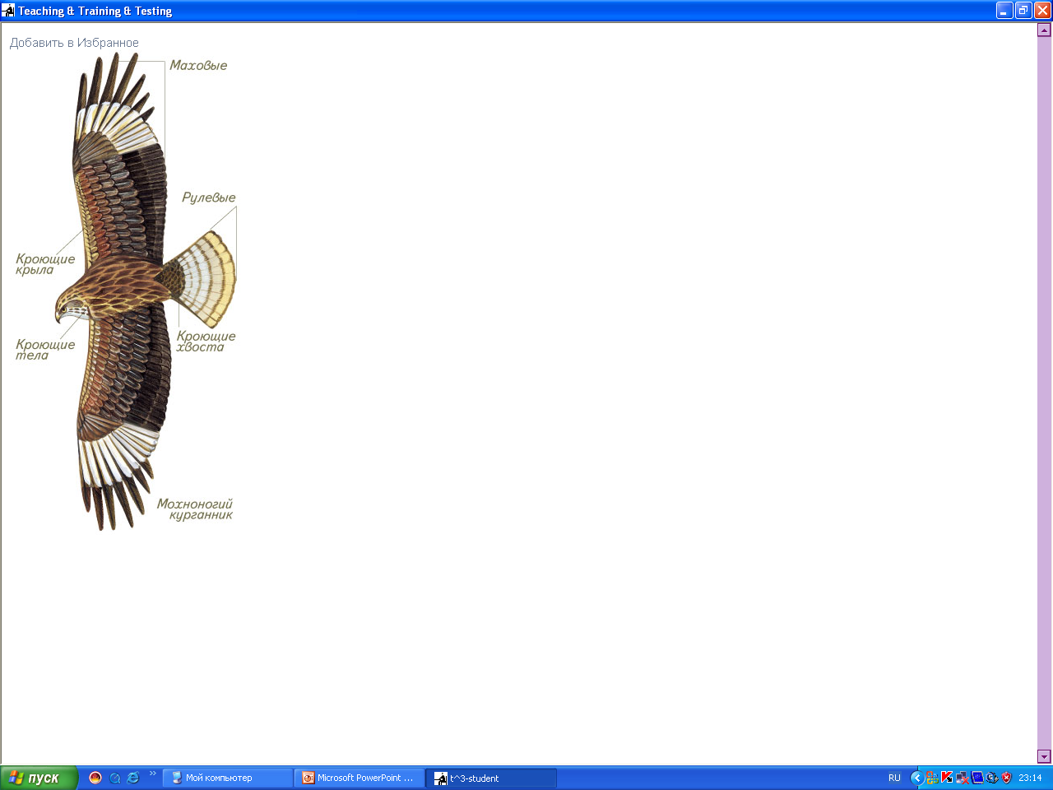

Перья делают тело обтекаемым и обеспечивают полет. По своему назначению они делятся на полетные перья (маховые и рулевые) и кроющие (головы, тела, крыльев, хвоста).
Когда птице холодно, она распушает оперение, уменьшая его теплопроводность. Когда птице жарко, она прижимает оперение, увеличивая его теплопроводность

Slide 14
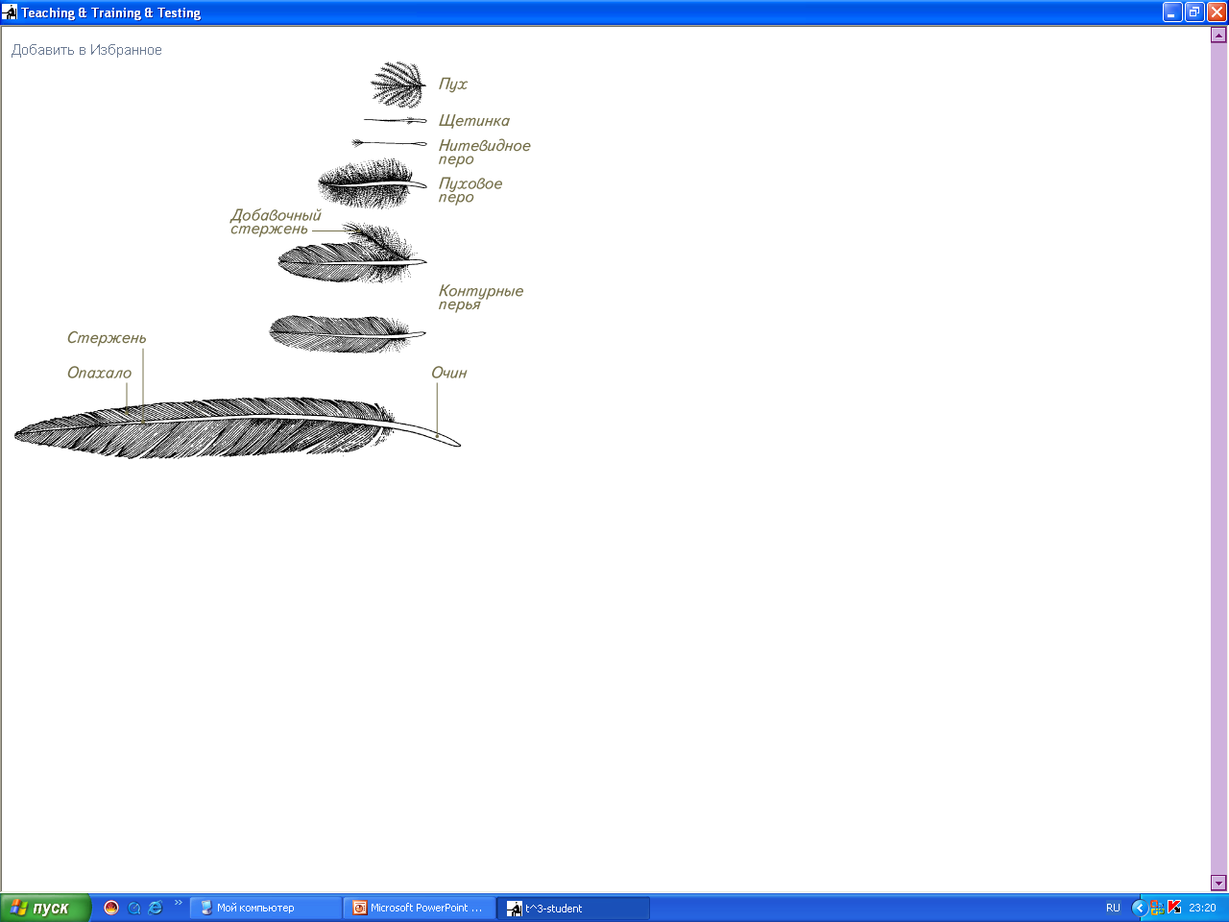
По строению перья подразделяются на несколько типов. Полетные и контурные перья жесткие. У них есть бородки первого и второго порядка. Пуховые перья и пух мягкие, у них нет бородок второго порядка; их назначение — удержание тепла. Щетинки и нитевидные перья служат для осязания.

Slide 15
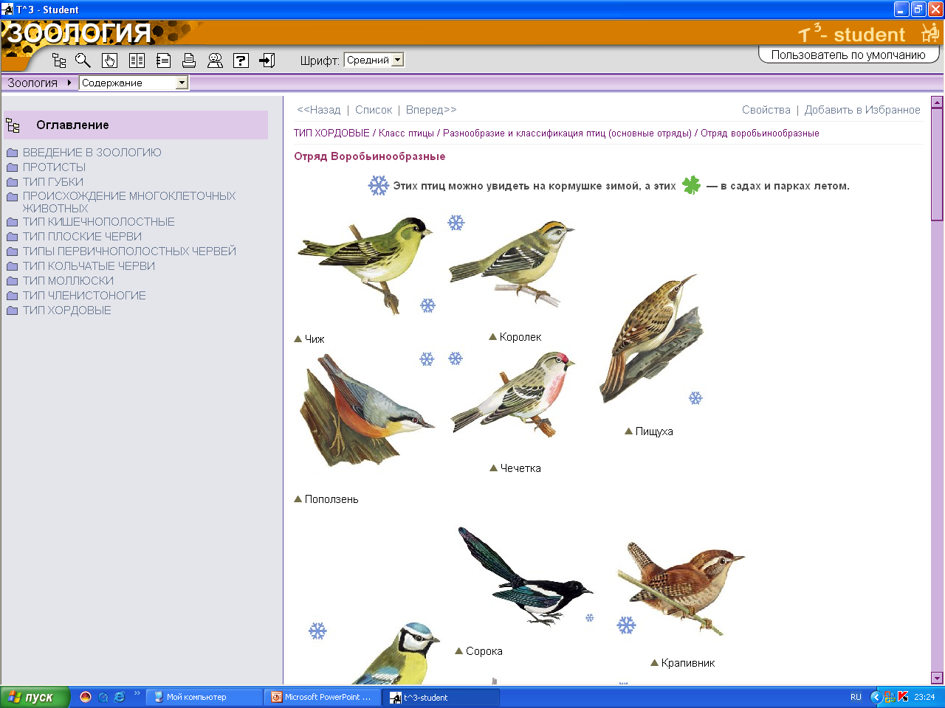
Отряд Воробьинообразные

Slide 16
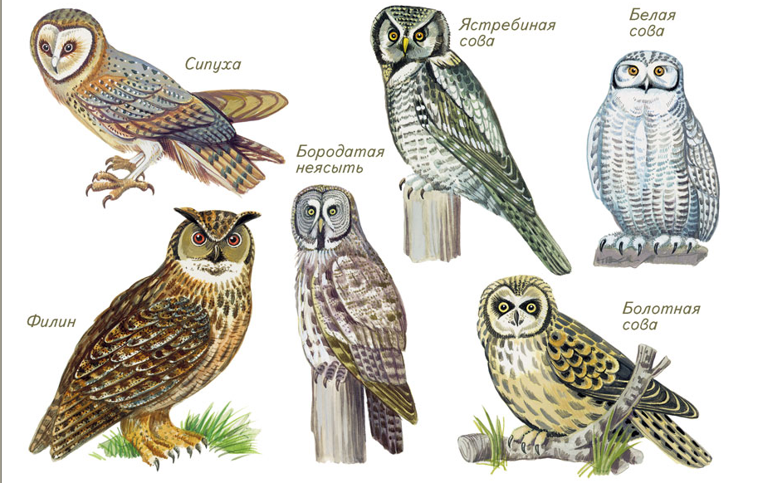
Отряд Совообразные

Slide 17
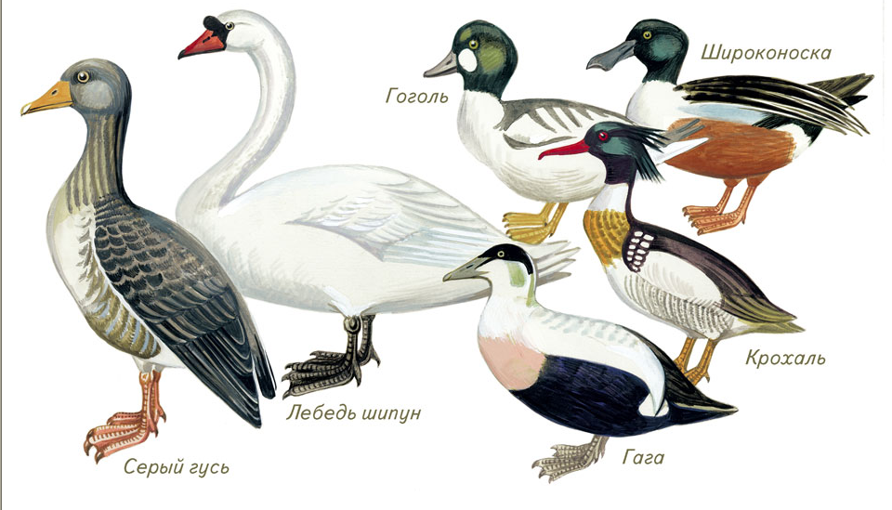
Отряд Гусеобразные

Slide 18
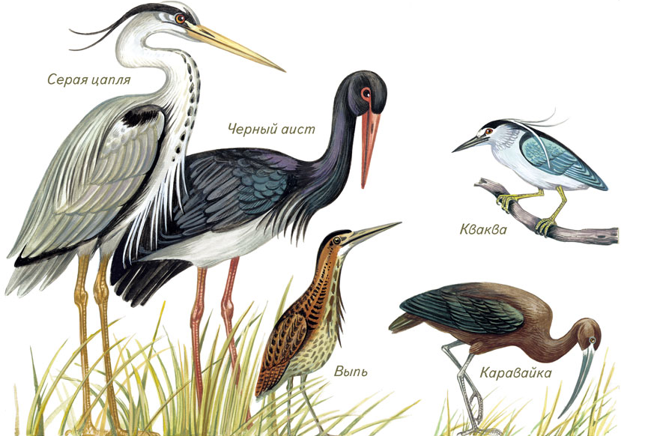
Отряд Аистообразные

Slide 19
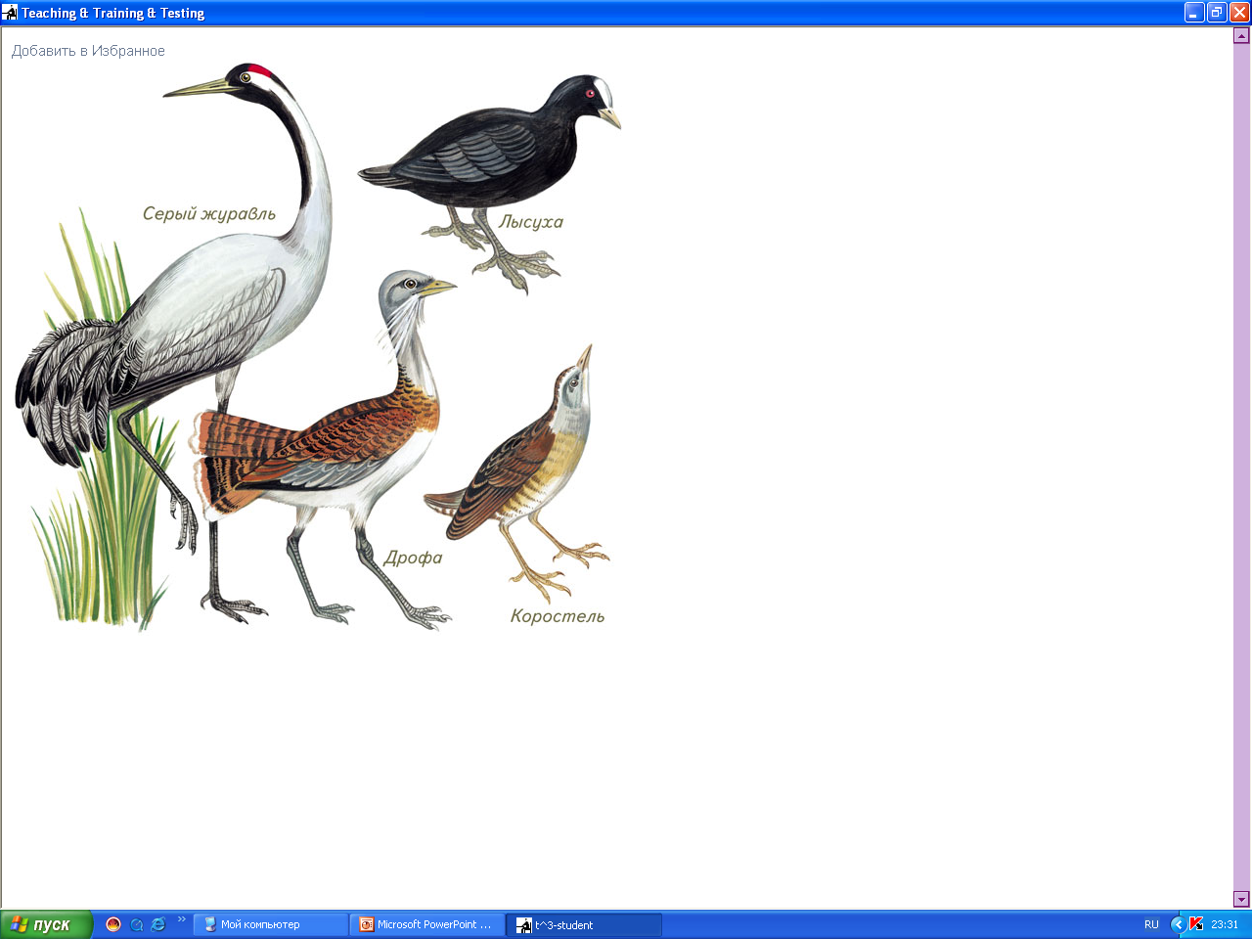
Отряд Журавлеобразные

Slide 20
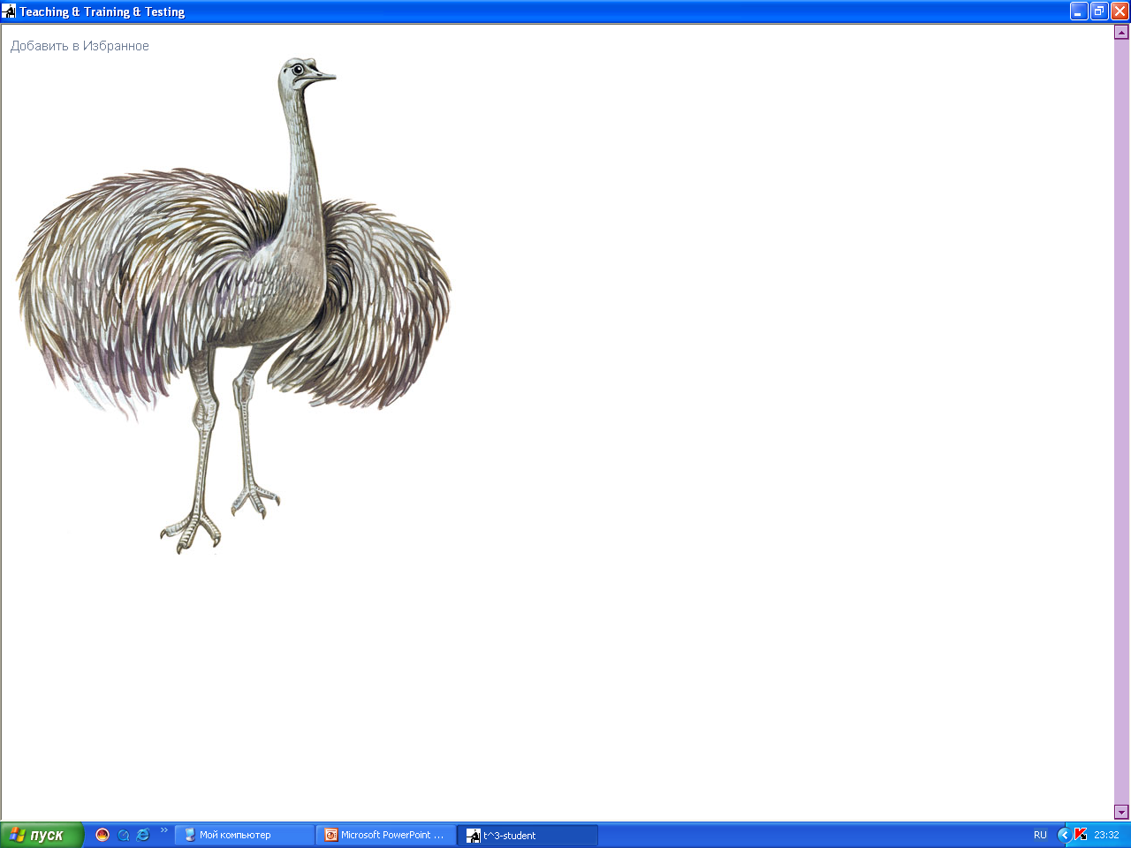
Отряд СТРАУСООБРАЗНЫЕ

